Slide 1
Ендокринні захворювання людини

Slide 2
Гормона́льні пору́шення, або Ендокринні захворювання — клас захворювань, які виникають у разі порушення функції залоз внутрішньої секреції. Залози можуть виділяти гормони в надлишку, що супроводжується їх гіперфункцією (понад норму). В інших випадках залози можуть виробляти мало гормонів, тоді виявляється недостатність їх в організмі — гіпофункція (менше норми). Гіпер- і гіпофункція призводять до порушення життєдіяльності організму, виникнення захворювань.

Slide 3
Гіпофіз
Гіпофіз невеликий за розміром, маса його 0,35—0,65 г, розміщений біля основи мозку, з яким з'єднаний за допомогою ніжки. В гіпофізі виділяють дві частки — передню і задню, а також проміжну частину (входить до складу передньої частки). Усі вони продукують гормони з різними функціями.
Передня частка виробляє кілька гормонів. Один з них впливає на ріст тіла, інші — на діяльність статевих залоз, щитоподібної, надниркових залоз тощо. Гормон стимулює розвиток організму, одночасно впливаючи на обмін жирів, вуглеводів і білків. При надлишку цього гормону розвивається гігантизм. У дітей і дорослих хвороба виявляється по-різному. Зріст хворих дітей значно перевищує зріст однолітків, і в юному віці вони можуть досягати двох метрів.
Якщо гіперфункція передньої частки гіпофіза розвивається у дорослих, то у них ніби відновлюється ріст. При цьому збільшуються тільки ті частини тіла (руки, ноги, язик, ніс, щелепи), які не втратили здатність рости. Захворювання називають акромегалією.

Slide 4
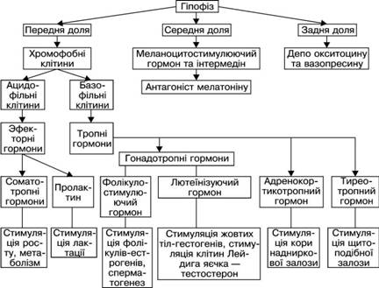
Функції гіпофізу

Slide 5
Цукровий діабет Цукровий діабет – це захворювання обміну речовин, в основі якого лежить стійка гіперглікемія, дефект секреції інсуліну або/та інсулінорезистентність. Хронічна гіперглікемія – основа чисельних ускладнень з боку серцево-судинної, нервової систем, очей, нирок та інших органів. Діабет – одне з поширених захворювань людей, яке суттєво впливає на стан здоров’я населення. Згідно даних ВООЗ в економічно розвинутих країнах світу до 4 – 6 відсотків населення хворіє на цукровий діабет. З віком захворюваність на цукровий діабет збільшується і після 65 років досягає 10 – 15%. Відділ неінфекційних захворювань ВООЗ опублікував дані про глобальне поширення цукрового діабету в окремих регіонах та країнах у 2000 році і прогноз до 2030 року. (табл. 1)

Slide 6
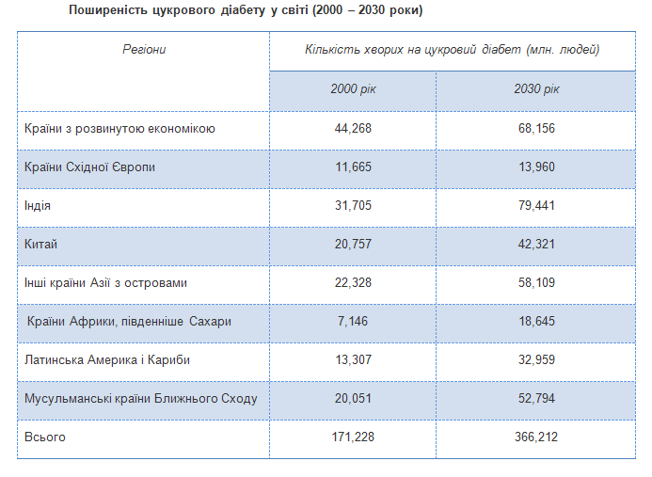
Поширеність цукрового діабету у світі (2000 – 2030 роки)

Slide 7
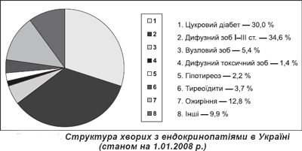
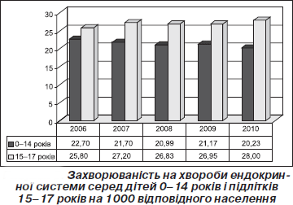
Діаграми хвороб

Slide 8
Користь йоду
Розвиток вродженого гіпотиреозу і кретинізму попереджається корекцією йодної недостатності у вагітних жінок. Тяжкість враження їх нервової системи залежить від ступеня йодної недостатності, а також від терміну гестації. Єдина можливість уникнути народження дітей із йододефіцитними захворюваннями - вживання до вагітності, в крайньому випадку з перших тижнів вагітності, адекватної кількості йоду. Йододефіцитні захворювання відносять до захворювань, які можна легко і ефективно попередити. Щоб зменшити недостатність йоду в харчуванні, застосовують методи індивідуальної, групової і масової йодної профілактики. Індивідуальна йодна профілактика полягає у вживанні продуктів з підвищеним рівнем йоду, а також лікарських препаратів, які забезпечують надходження фізіологічної кількості йоду в організм. Групова йодна профілактика полягає в призначенні препаратів йоду під контролем спеціалістів в групах найбільшого ризику розвитку ЙДЗ. Профілактика регулярне тривале приймання препаратів, які містять фіксовану, фізіологічну дозу йоду: - для дітей до 12 р. - від 50 -100 мкг в день; - для підлітків і дорослих - 100-200 мкг в день; - при вагітності і в період годування груддю < 200 мкг в день. Масова йодна профілактика вважається самим ефективним і екомічно вигідним методом і досягається шляхом додавання солей йоду до найбільш розповсюджених продуктів харчування (кухонна сіль, вода; хліб)

Slide 9
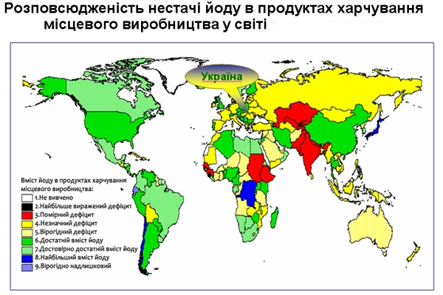
Розповсюдженість йоду

